Slide 1
PROJETO: SECADOR DE LODO GALVÂNICO

Slide 2
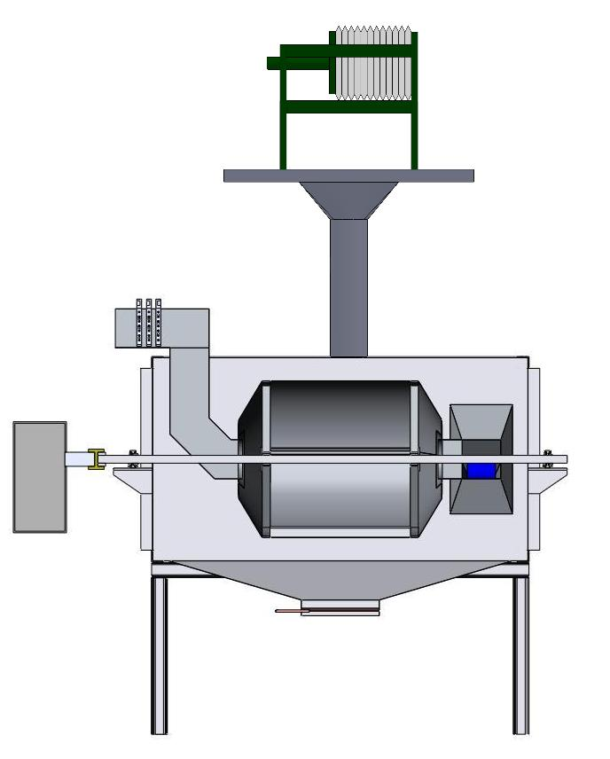
AQUECEDOR DE ÁGUA 1
AQUECEDOR DE ÁGUA 2
FILTRO PRENSA

Slide 3
INFORMAÇÕES BÁSICAS DE CÁLCULO:
TEMPERATURA AMBIENTE: 20°C
VOLUME DE MATERIAL: 250 l/dia
UMIDADE RELATIVA DO MATERIAL: 70%
PESO ESPECÍFICO DO MATERIAL: 2.800 kg/m³
APROVEITAMENTO DA ENERGIA EXISTENTE:
TEMPERATURA DO AR QUENTE: 80°C
VAZÃO DE AR QUENTE 1000m³/h

Slide 4
SÚMULA DA MEMÓRIA DE CALCULO:
DADOS TÉCNICOS DO TAMBOR:
MATERIAL: AÇO INOX AISI 304
DIÂMETRO: 1.000 mm
COMPRIMENTO: 1.400 mm
VOLUME: 750 litros
ROTAÇÃO 30 RPM
POTÊNCIA DO MOTOR 6 HP
NECESSIDADE ENÉRGETICA 15.500 kcal/h
BATERIA DE RESISTÊNCIAS 3 RESISTÊNCIAS DE 6 kW
APROVEITAMENTO DA ENERGIA EXISTENTE: 62.000 kcal/h

Slide 5
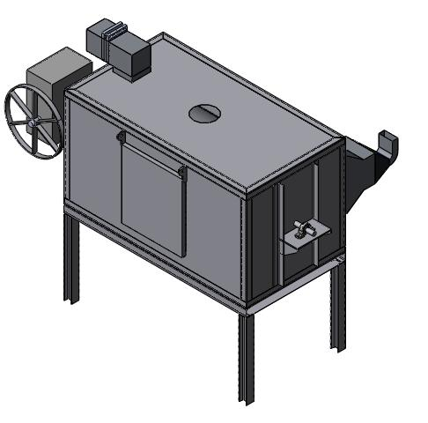
O PROJETO:

Slide 6
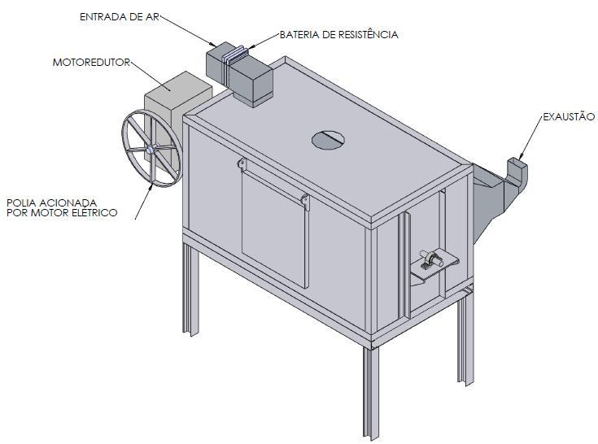

Slide 7
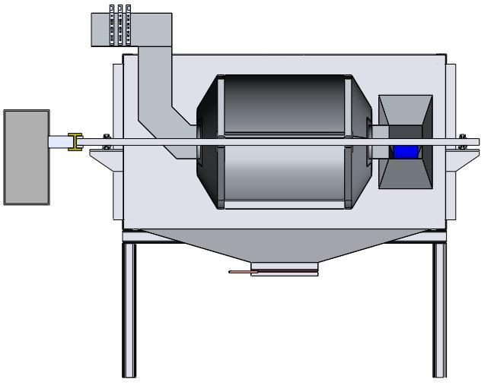
VISTA EM SEÇÃO
CESTO ROTATIVO
VÁLULA BORBOLETA

Slide 8
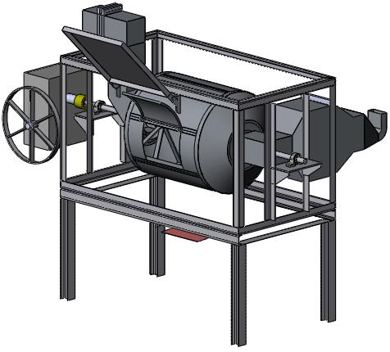

Slide 9
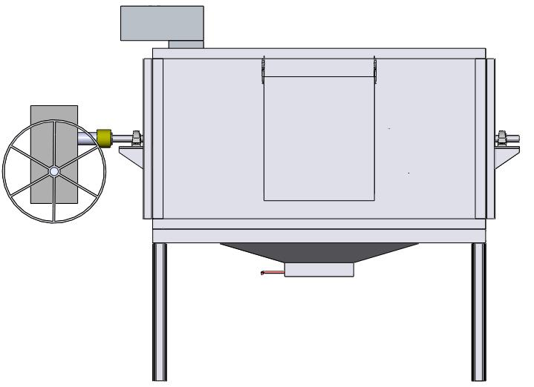
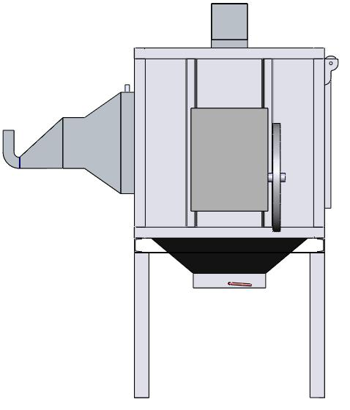
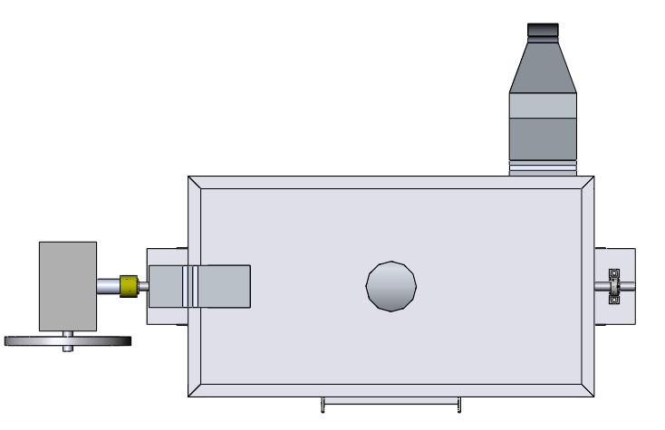

Slide 10
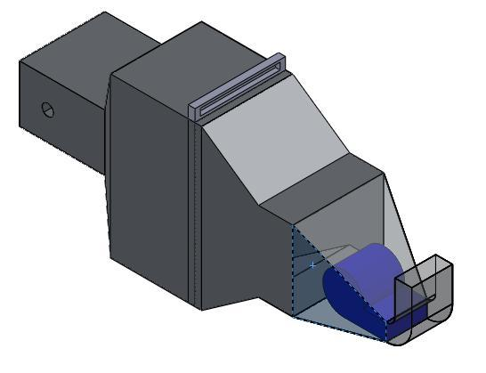
DETALHES – DUTO DE SAÍDA
GAVETA – CAIXA DE FILTRO
GAVETA – CAIXA DE FILTRO

Slide 11
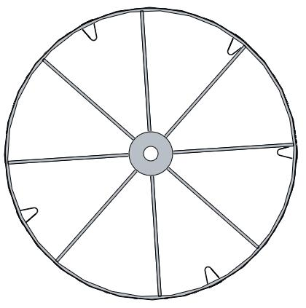
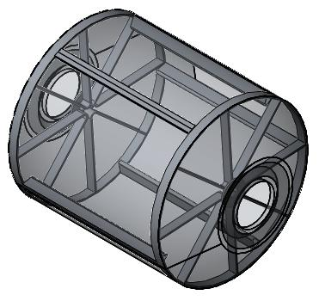
RAIAS DE FIXAÇÃO
QUEBRADORES DE MATERIAL

Slide 12
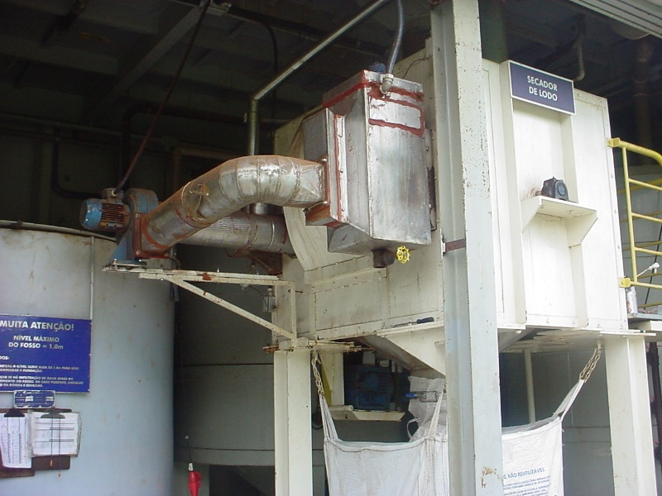
‘
Foto:

Slide 13
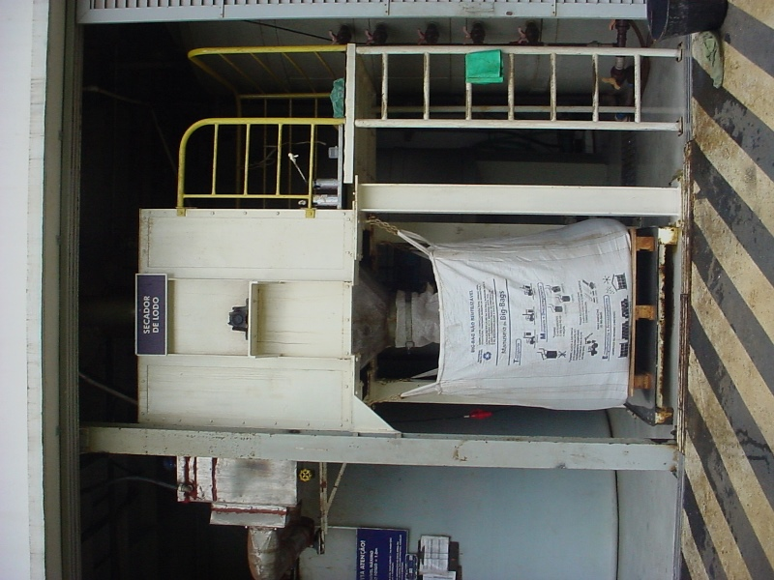
‘
Foto 2:

